Slide 1
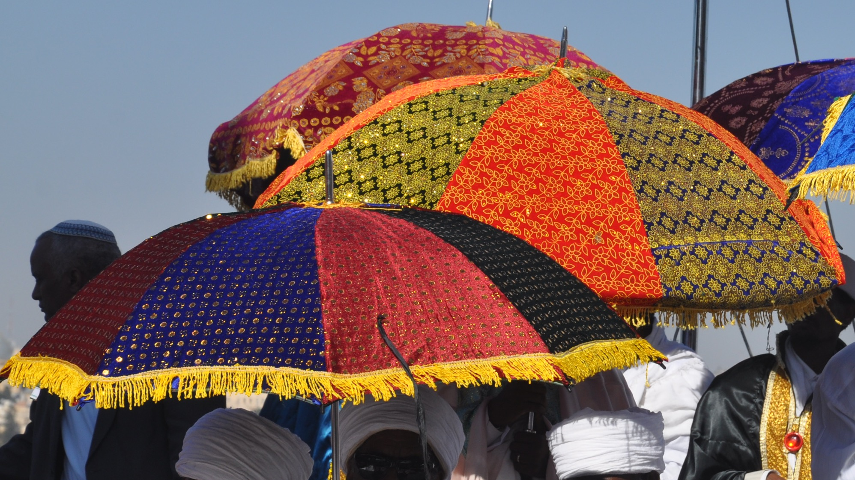
Um feriado bíblico judaico

Slide 2
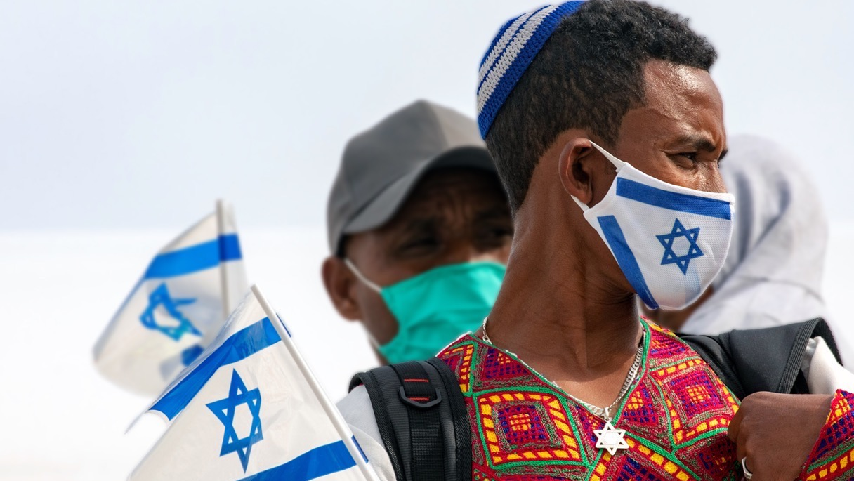
Sobre Sigd
Sigd é um feriado judaico que foi preservado pelos judeus etíopes durante séculos. Centra-se na ideia de aceitar a Torá e ansiar por Israel e Jerusalém
Celebrado no dia 29 de Cheshvan,
50 dias após Yom Kippur, Sigd é uma das expressões mais proeminentes de lembrança da promessa que o povo judeu fez a Deus no Monte Sinai.
O significado literal da palavra Sigd é curvar-se.

Slide 3
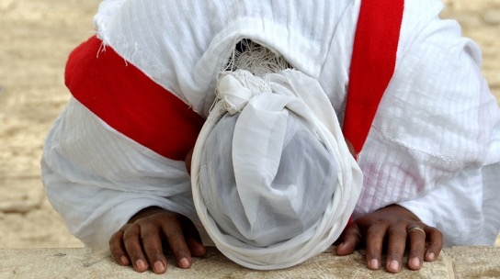
O Propósito do Sigd
Celebrar o recebimento da Torá
Renovar nossa aliança com Deus como o povo judeu fez nos dias de Ezra e Neemia
Lembrar nosso anseio por Jerusalém
Um dia de jejum, arrependimento e oração
Incentivar a comunidade a preservar sua identidade judaica
Promover união na comunidade

Slide 4
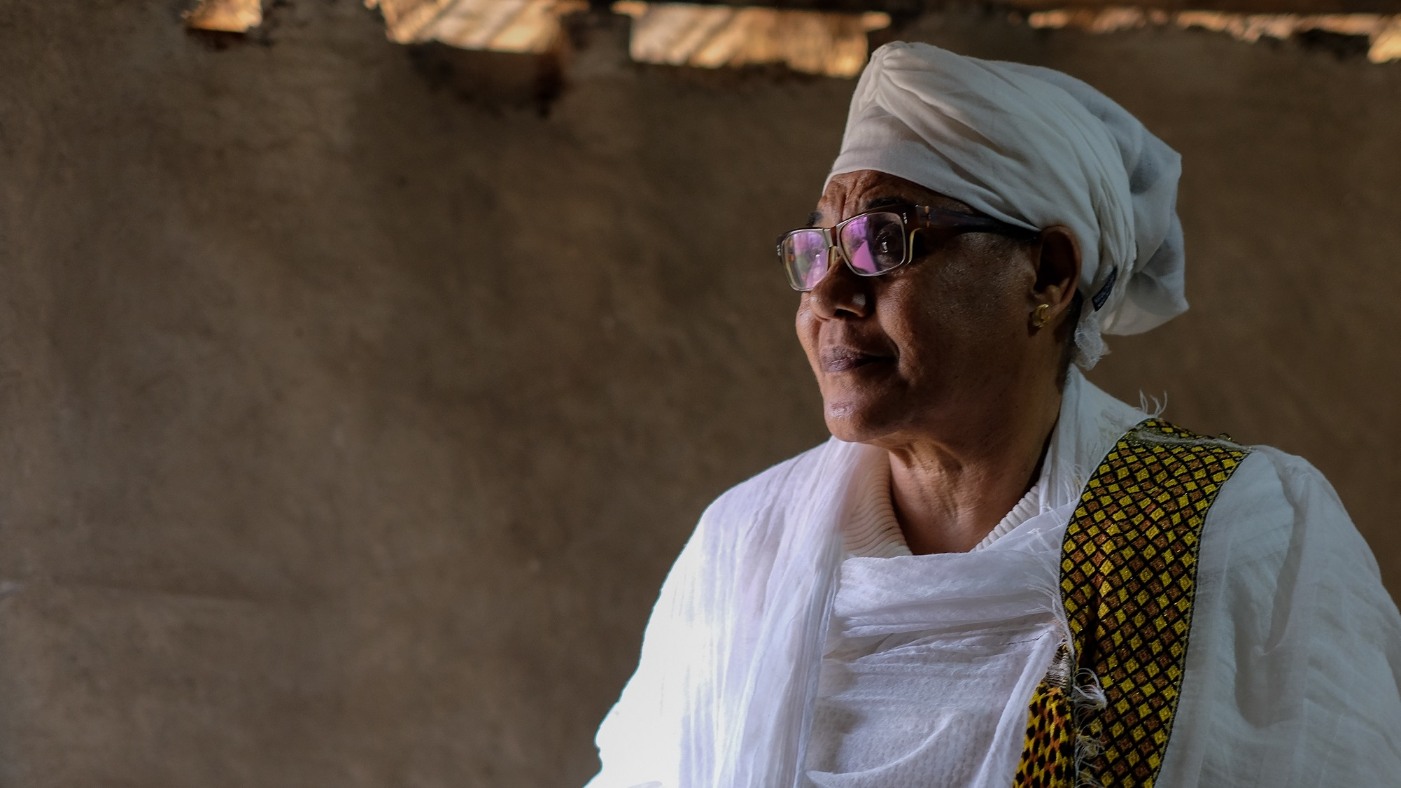
As origens do Sigd
As raízes do feriado são antigas, com laços bíblicos com os livros de Ezra e Neemia, quando o povo judeu retornou a Jerusalém do exílio na Babilônia, reunindo-se no Primeiro Templo
Outras origens possíveis de Sigd:
Declarado pelo rei Gideão no século VI como um dia de paz entre judeus e cristãos
Estabelecido por Qesoch (líderes judeus / rabinos) no século 15

Slide 5
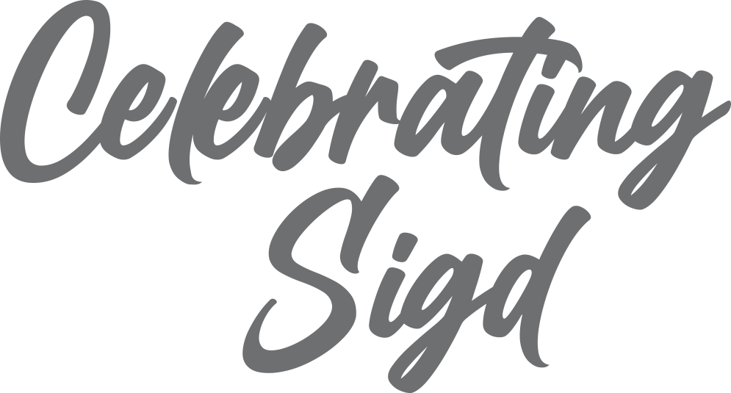
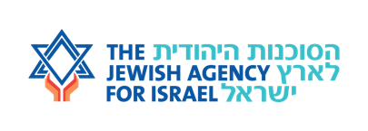
na Etiópia
Reunindo-se como uma comunidade na base de uma alta montanha
Dia de jejum
Os Qesoch lideram a subida ao topo da montanha, onde realizam uma cerimônia religiosa
Celebrações em toda a comunidade com música, dança e festa – um momento de reconexão e alegria comunitária

Slide 6
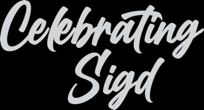
Alguns judeus etíopes optam por colocar pedras ou livros sagrados em suas cabeças enquanto sobem a montanha como um símbolo de submissão a D'us
Foto: (Hagar Salomon, Between Ethnicity and Religiosity – Group Faces of Religious Conversions Among Beta Israel na Etiópia. Fotografado em uma aldeia judaica na Etiópia, Ambober 1984)

Slide 7
em Israel
Em julho de 2008, o Knesset aprovou uma lei que adiciona o Sigd à lista de feriados nacionais em Israel
A cerimônia religiosa acontece no Armon Ha'Natziv, um calçadão com vista para a Cidade Velha de Jerusalém
A cerimônia é seguida por um desfile para o Kotel em trajes tradicionais e música antes que o jejum termine e as danças e celebrações comecem

Slide 8
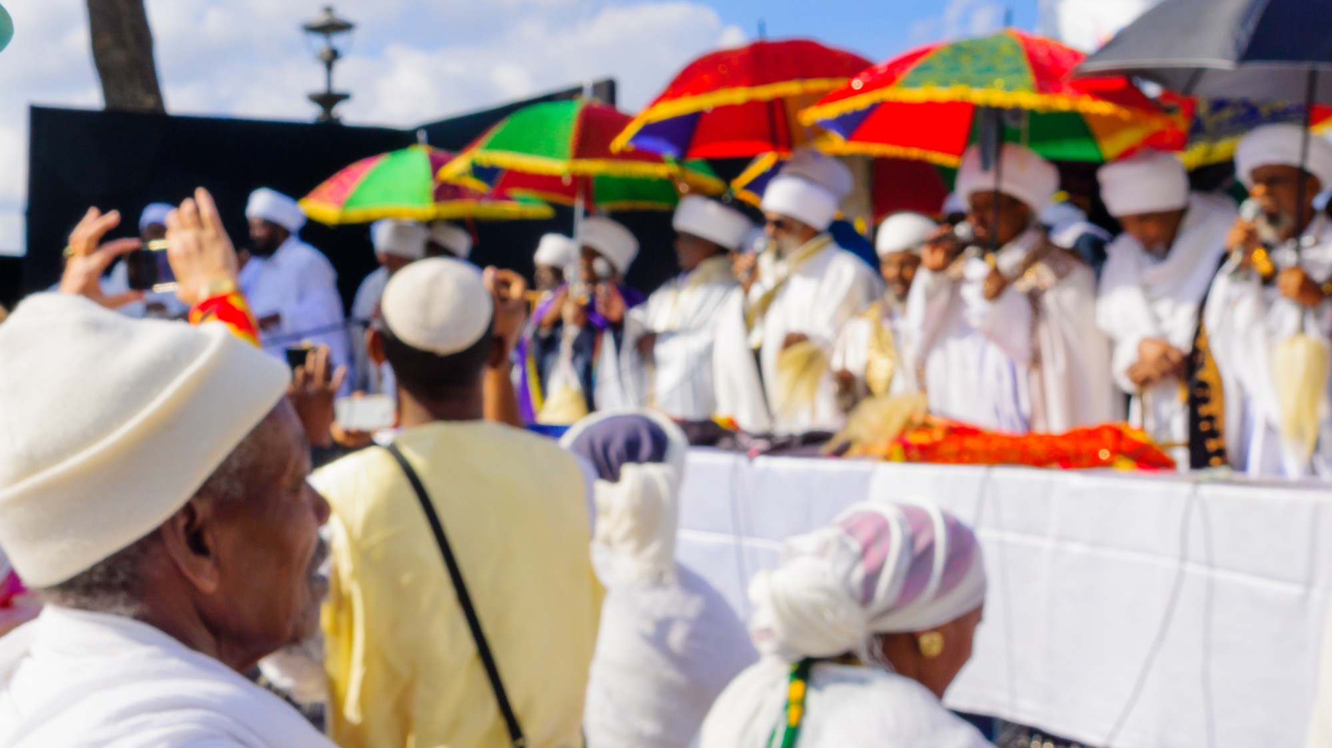
Mas por que os judeus precisam continuar celebrando o Sigd em Jerusalém, uma vez que o sonho de alcançá-lo é realidade?
Porque ainda há outros judeus que desejam estar em Jerusalém que ainda não cumpriram o sonho
Rabinos etíopes abençoando o público na celebração Sigd em Armon Ha'Natziv em Jerusalém

Slide 9
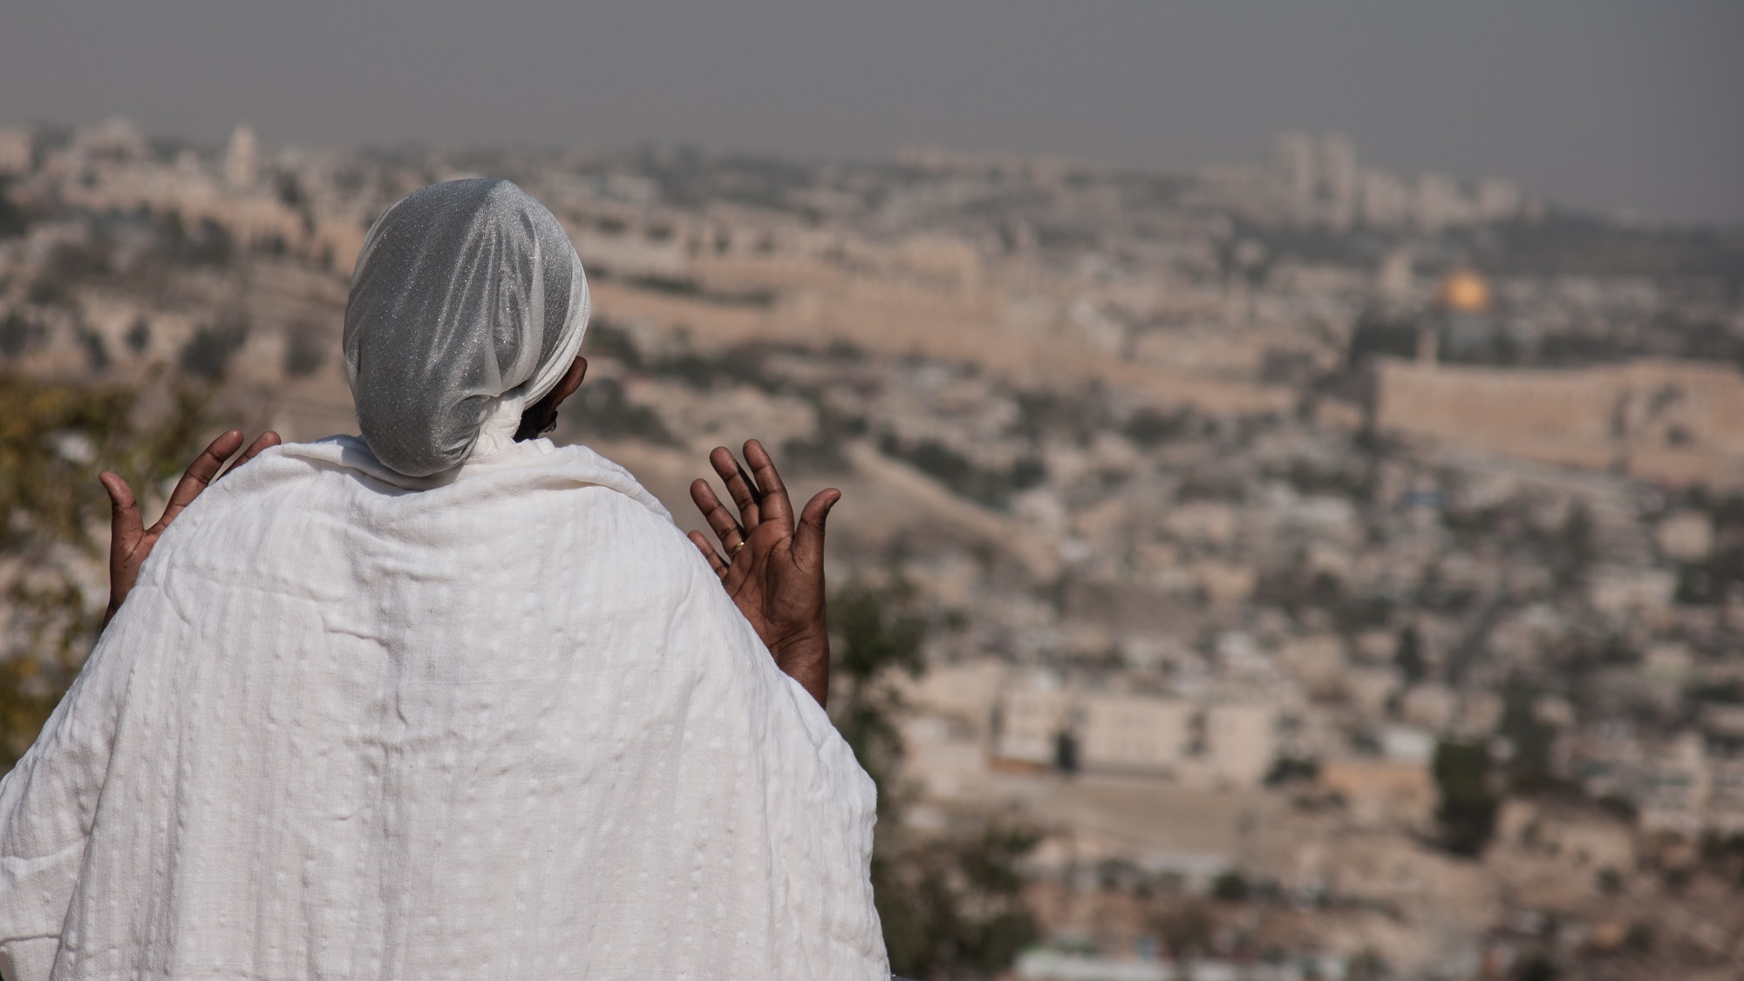
Um feriado judaico celebrado em todo o mundo
Em Israel:
Promovendo uma sociedade israelense multicultural e diversificada
Comunidades judaicas em todo o mundo:
O feriado é sobre o anseio por Jerusalém, um desejo com o qual os judeus podem se relacionar, vivendo fora de Israel

Slide 10
መልካም የስግድ በዓል
(Melkam Ye’sigd Bahal – Abençoado o feriado de Sigd)
Feliz Sigd

